Slide 1

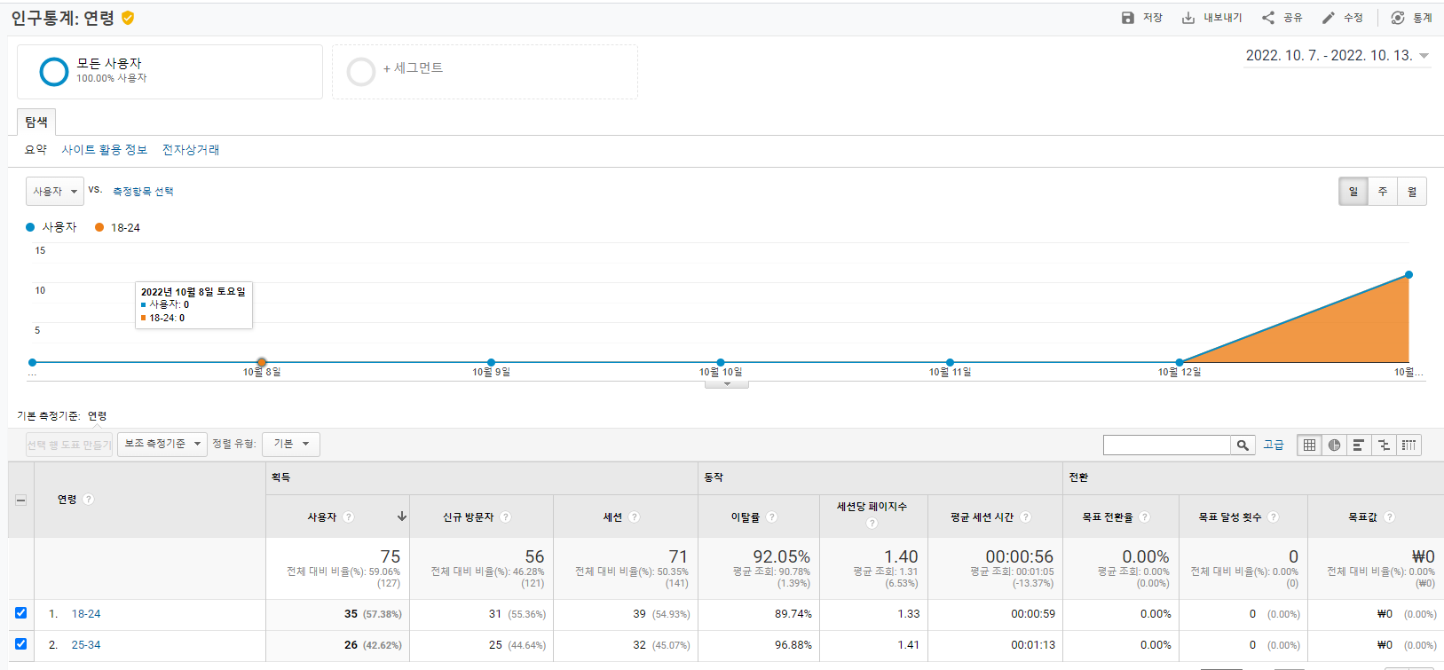
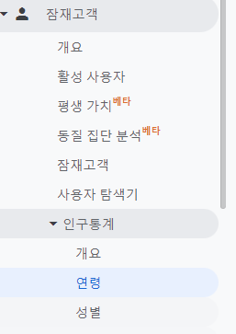
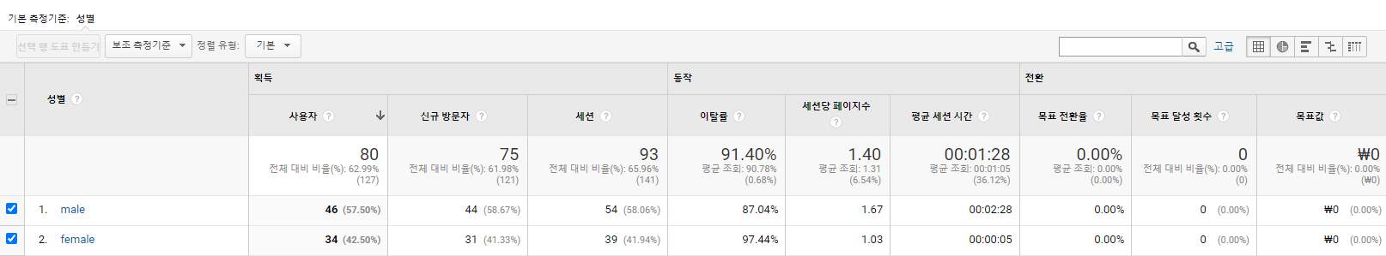


잠재고객 보고서를 활용한 인사이트 도출 사례
1) 인구통계 - 사이트를 방문하는 사용자들의 성별, 연령별 데이터를 제공
데이터를 확인해보니 우리 사이트는 20~40대 사이의
방문률이 높고, 그중 남성이 다수 방문하고 있었다.
또한 이들은 구매 완료 비율 역시 우수한 편이다
20~40대 남성들이 자주 이용하는 사이트에 광고를
노출시키면 좋은 시너지를 낼 것이다.

